Slide 1
Brainstorming

Slide 2
시각장애인을 위한 다양한 아이디어 제언
시각장애인 가이드 러너로 활동하면서 개선하고 싶은 아이디어들
1
동반주 끈(Running tether) 개선
2
Matching Program 및 Application 개발
3
Barrier Free KIOSK
4
…

Slide 3
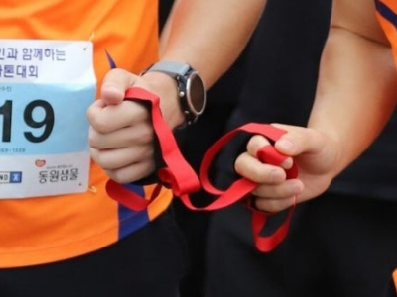
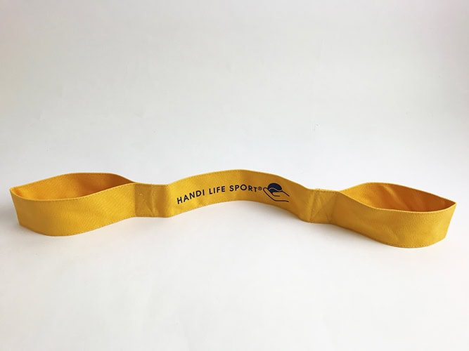
동반주 끈(Running tether)
1
→ 동반주 끈 세계 규정 [참고문헌 1]
World Athletics Rules and Regulations
IPC Para Athletics Rules and Regulations
"A tether may be used, but it shall be non-elastic and not more than 50 cm in length. The athletes shall not be tied or otherwise linked to each other.“ -> 연습용 끈 개발 목표

Slide 4
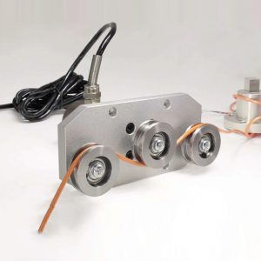
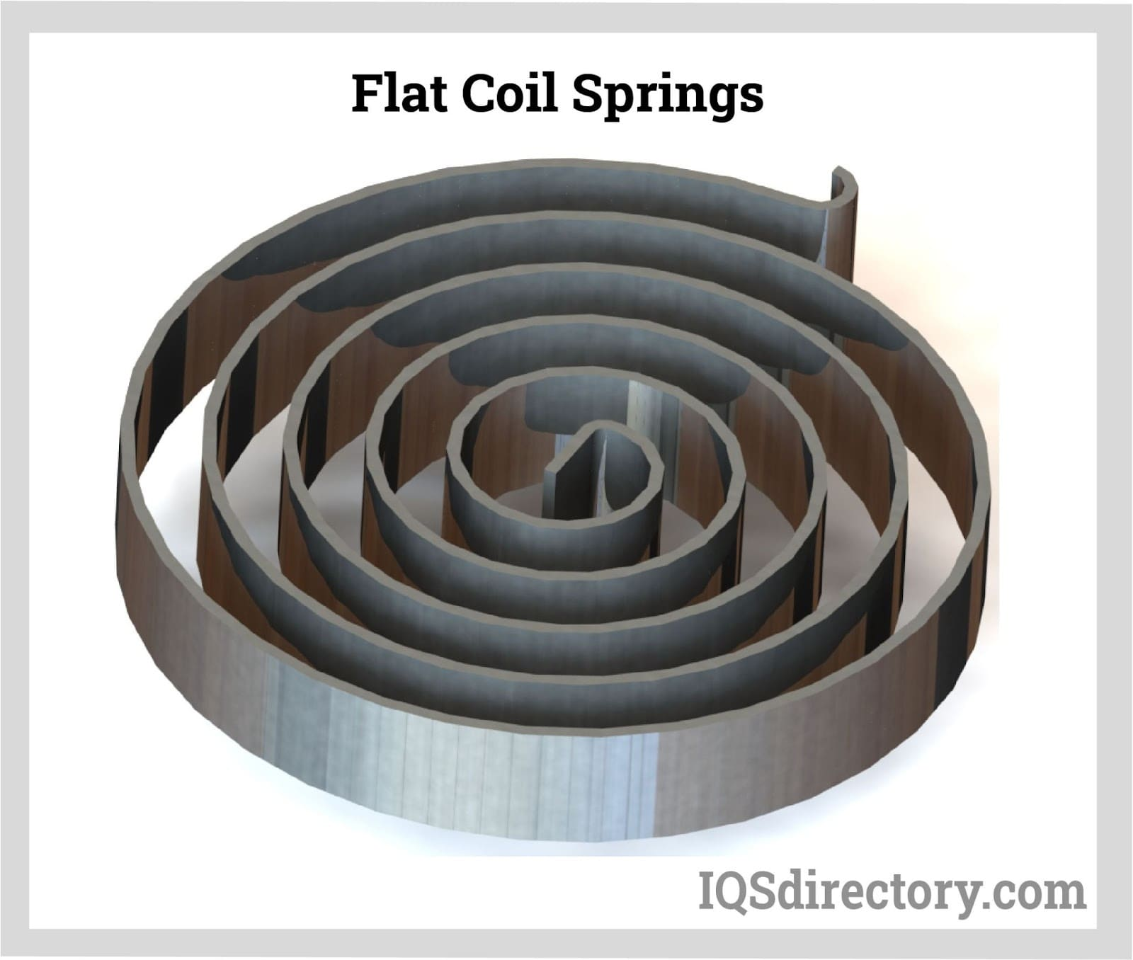
동반주 끈(Running tether) 개선할 점
→ 기존 제품
딱히 특별한 점 없는 fabric or fabric with resistance tubing 소재. 끝에 loop가 있는 점 외 눈에 띄는 특징 없음.
→ 개선해야 할 사항
가이드러너들의 팔목 또는 손에 묶어서 시각장애인에게 방향성을 제공하는 것이 목적이지만, 마라톤 특성상 팔을 움직이는 것은 어쩔 수가 없으므로, 시각장애인에게 방해가 되거나 혼란을 줄 수 있음.
→ 구체적인 사항
Tension Sensor를 이용해서 한도를 정한다. 어느정도 줄에 장력이 있어야지 당겨지고, 팔을 흔드는 등 줄을 많이 늘리지 않으면 retractable cord를 이용 (반려동물 목줄 처럼)
Retractable cord 구상하기
Uses flat coil springs, and is equipped with a locking mechanism with a temporary lock.
^ Tension Sensor

Slide 5
Matching program web application
2
System needs:
User accounts & Profiles
Matching logic
Google auth or Kakaotalk auth
Chat (If possible)
User accounts & Profiles
Running Distance
Running Pace
Running Experience (Records)
Preference & Needs
Layer | Tool
Front End | React.js (Easier) or Next.js (Better SEO)
DB | Supabase (PostgreSQL)
Auth | Google (Easier) or Kakaotalk (Safer)

Slide 6
Matching program web application (Mobile App?)
Option 1: Capacitor (Hybrid Apps)
Much easier, single codebase for mobile + web
Less optimized with slightly worse UI
Option 2: React Native
Near-native performance, Better UI
Much much harder with a learning curve to code, requires more setup, more time
Key Features
Screen reader
Able to send notifications & vibrations
Can access user data with more ease

Slide 7
참고문헌
1. https://worldathletics.org/about-iaaf/documents/book-of-rules

